Slide 1
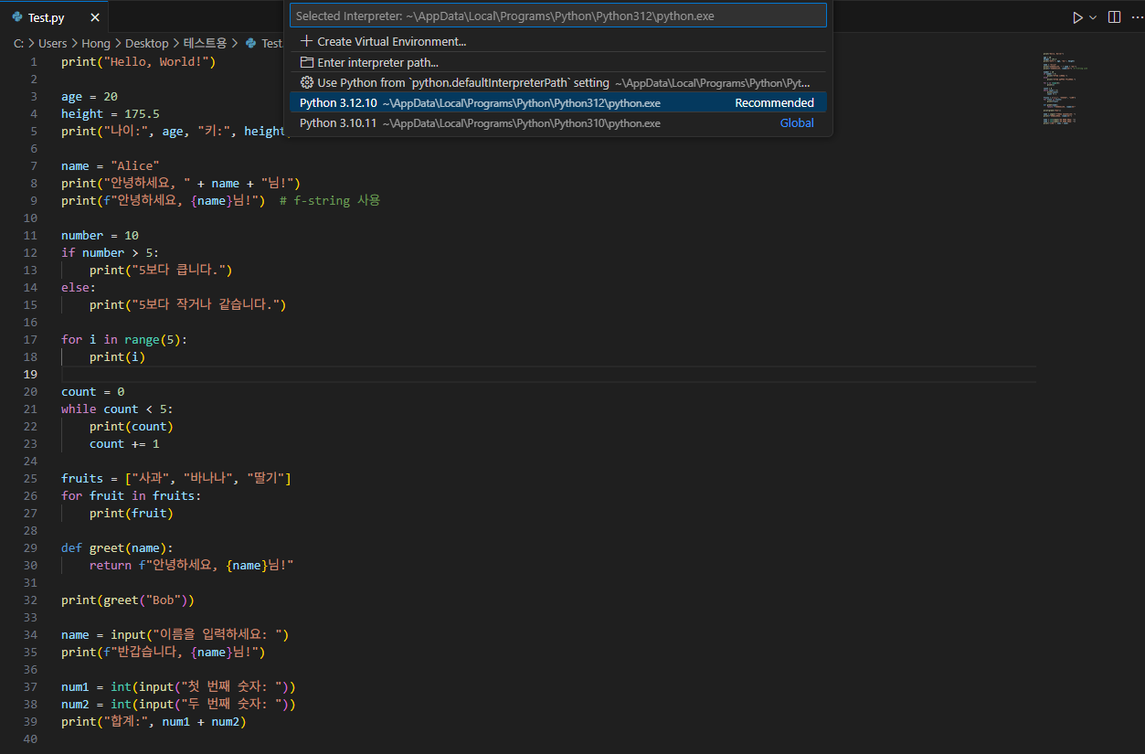
1. 파이썬 3.12.10 기본 예시 10문

